Slide 1
Concordo fortemente | Concordo | Não concordo nem discordo | Discordo | Discordo fortemente
1 | 2 | 3 | 4 | 5

Slide 2
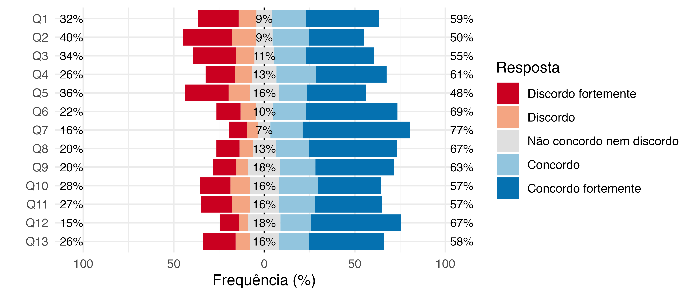

Slide 3
Por favor, indique o quanto você concorda ou discorda das afirmações abaixo:
 | Concordo fortemente | Concordo | Não concordo nem discordo | Discordo | Discordo fortemente
A minha empresa se preocupa com o bem-estar dos funcionários. | 1 | 2 | 3 | 4 | 5
Eu recomendaria a minha empresa como um ótimo lugar para trabalhar. | 1 | 2 | 3 | 4 | 5
Os líderes da minha empresa são eficazes no papel de liderança. | 1 | 2 | 3 | 4 | 5

Slide 4
Por favor, indique o quanto você concorda ou discorda das afirmações abaixo:
 | Concordo fortemente | Concordo | Não concordo nem discordo | Discordo | Discordo fortemente
A minha empresa se preocupa com o bem-estar dos funcionários. | 1 | 2 | 3 | 4 | 5

Slide 5
O quanto você considerou esse software útil?
Inútil
1 | 2 | 3 | 4 | 5 | 6 | 7
Útil

Slide 6
O quanto você considerou esse software útil?
Inútil
( ) | ( ) | ( ) | ( ) | ( ) | ( ) | ( )
Útil

Slide 7
Por favor, indique o quanto você concorda ou discorda das afirmações abaixo:
 | Concordo fortemente | Concordo | Discordo | Discordo fortemente
Os líderes da minha empresa são eficazes no papel de liderança. | 1 | 2 | 3 | 4

Slide 8
 | Nunca | Raramente | Ocasionalmente | Frequentemente | Muito frequentemente
Com que frequência você vai ao cinema? | 1 | 2 | 3 | 4 | 5

